Slide 1
最終課題5班
5515012 大石涼火
5515021 落合伸紀
5516037 仇 嘉奇
5516049 佐藤希美

Slide 2
作戦
ジャイロセンサーを用いて角度を測る
モーターの角度センサーを用いて正確な移動距離を測る
超音波センサーを用いて物体との距離を測る
モーター搭載によってアームの開閉を行う
PID制御を用いてライントレースを行う

Slide 3
PID制御
機械制御に用いられている一般的な方式
P(比例制御)
I(積分制御)
D(微分制御)
の3つを組み合わせる。
例として温度制御に用いられている。

Slide 4
PID制御 例：ライントレース
PID制御を用いないライントレースの場合、カクカクしながら移動してしまう。
PID制御を用いてこの問題を解決する。
人間とEV3（カラーセンサ）ではラインの見え方が異なる。

Slide 5
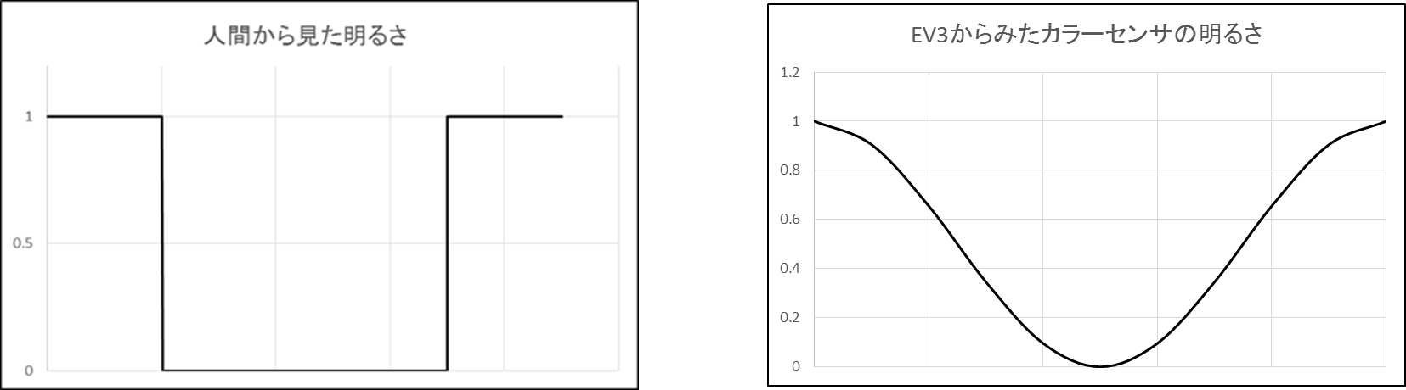
PID制御：人間とEV3のラインの明るさの比較
人間から見た場合、白と黒の境目で連続でないが、EV3から見ると定義域上で連続である。

Slide 6
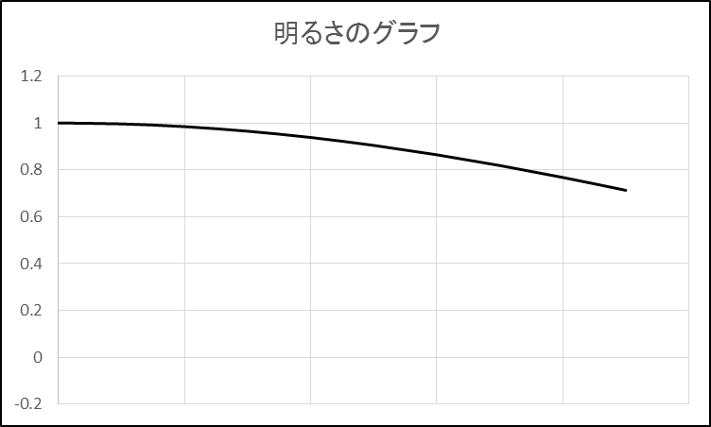
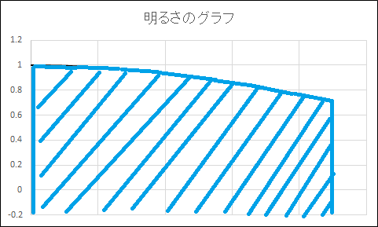
PID制御 例：ライントレース
P制御：明るさの数値を見てそれに応じた回転量（カーブ）を設定
I制御：過去の明るさを見てそれに応じた回転量を設定
明るさのグラフによって作られる面積を考える（積分）
下図だと、白が続いているため、カーブを大きく設定

Slide 7
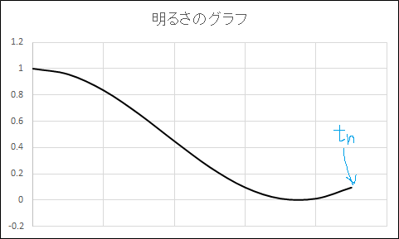
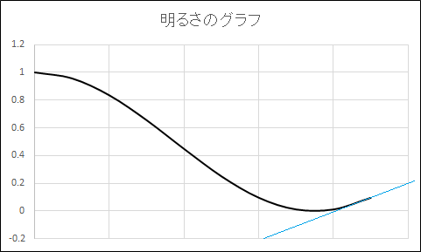
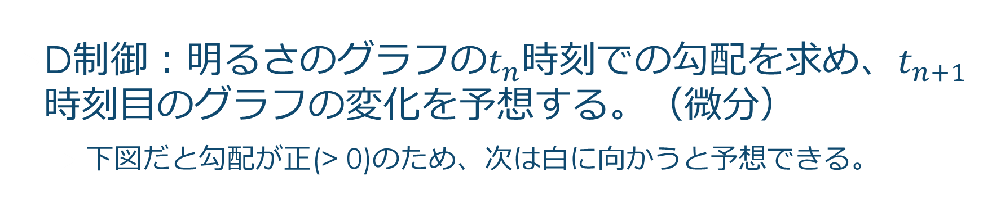
PID制御 例：ライントレース
D制御：明るさのグラフの$t_{n}$時刻での勾配を求め、$t_{n+1}時刻$目のグラフの変化を予想する。（微分）
下図だと勾配が正(> 0)のため、次は白に向かうと予想できる。

Slide 8
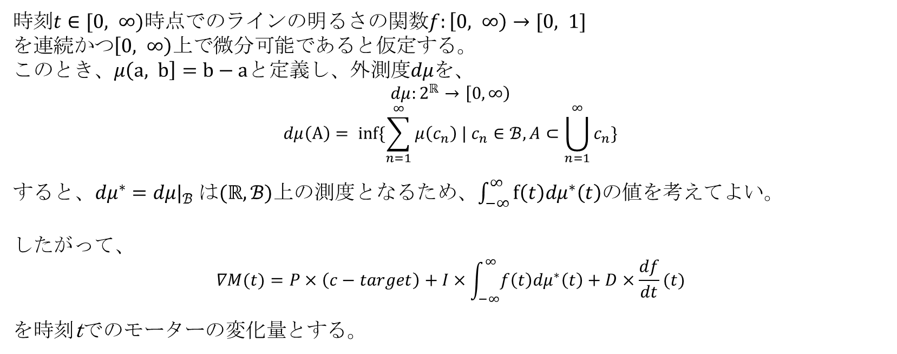
PID制御（理論編）
時刻$t∈[0, ∞)$時点でのラインの明るさの関数$f:\left[0, ∞\right)→[0, 1]$
を連続かつ$\left[0, ∞\right)上で$微分可能であると仮定する。
このとき、$μ\left(a, b\right]=b−a$と定義し、外測度$dμを$、
$$dμ:2^{ℝ}→\left[0, ∞\right)$$
$$dμ\left(A\right)= inf⁡\{\sum_{n=1}^{∞}{μ\left(c_{n}\right) | c_{n}∈ℬ, A}⊂\bigcup_{n=1}^{∞}{c_{n}}\}$$
すると、${dμ}^{∗}=dμ|_{ℬ}$ は$(ℝ,ℬ)$上の測度となるため、$\int_{−∞}^{∞}{f\left(t\right){dμ}^{∗}\left(t\right)}$の値を考えてよい。
したがって、
$$∇M(t)=P×\left(c−target\right)+I×\int_{−∞}^{∞}{f\left(t\right){dμ}^{∗}\left(t\right)}+D×\frac{df}{dt}(t)$$
を時刻tでのモーターの変化量とする。

Slide 9
モジュール仕様
メソッド一覧
motor_init() モーター回転センサーを初期化
motor_set(int l_motor_pow, int r_motor_pow) EV3の左タイヤをパワーl_motor_powで、右タイヤをパワーr_motor_powで設定する。
forward(int motor_pow, float deg) EV3をモーターパワーmotor_powでモーター角度がdeg度になるまで前進（後進）
forwardPID(int motor_pow, float deg, int angle) EV3をモーターパワーmotor_powでモーター角度がdeg度になるまでPID制御でライントレース（angleはラインの右端か左端かを決める）
angle(int pow, int ang, int angle) EV3をモーターパワーpowでang度超信地旋回（その場回転）する。（引数のangleは回転の向き）
forwardFindBlockPID(int motor_pow, int angle) EV3がブロックを見つけるまでライントレースしながら前進、戻り値は見つけるまでに進んだモーターの角度
catchBlock(), releaseBlock() EV3にブロックを掴ませる、離す。

Slide 10
フローチャート
1つ目
スタート
ブロックが見つかるまで前進
deg = forwardFindBlockPID(pow, CLOCKWISE)
回転
angle(pow/2, 90, CLOCKWISE)
初期設定
(センサー等初期化)
ブロックをつかむ
catchBlock()
前進
forward(powHigh, 300)
前進
forwardPID(pow/2, 300, CLOCKWISE)
後進
forward(-pow, deg + 65)
前進、PID
forwardPID(pow * 2, 1460, CLOCKWISE)
forward(powHigh, 360)
回転
angle(pow/2, 90, CLOCKWISE)
前進
forward(powHigh, 475)

Slide 11
フローチャート
2つ目
回転
angle(pow/2, 82, COUNTERCLOCKWISE)
後進
forward(-pow/2, 200)
ブロックをつかむ
catchBlock()
前進
forward(powHigh, 100)
回転
angle(pow/2, 170, COUNTERCLOCKWISE)
後進
forward(-pow, deg + 200)
前進、PID
forwardPID(pow/2, 320, CLOCKWISE)
前進
forward(powHigh, 300)
回転
angle(pow/2, 185, CLOCKWISE)
はなす
releaseBlock()
ブロックが見つかるまで前進
deg = forwardFindBlockPID(pow, CLOCKWISE)
前進、PID
forwardPID(pow/2, 320, CLOCKWISE)
はなす
releaseBlock()

Slide 12
フローチャート
3つ目
前進
forward(pow, 100)
回転
angle(pow/2, 170, CLOCKWISE)
回転
angle(pow/2, 170, COUNTERCLOCKWISE)
はなす
releaseBlock()
ブロックが見つかるまで前進
deg = forwardFindBlockPID(pow/2, CLOCKWISE)
終了
ブロックをつかむ
catchBlock()

Slide 13
ソースコード
https://github.com/Tbichan/ev3/blob/master/FinalKdai.java
にて掲載(github)
$ git clone https://github.com/Tbichan/ev3.git
でクローンできます。

